Slide 1
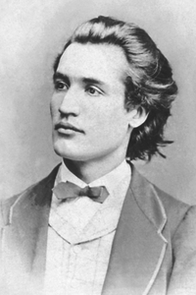
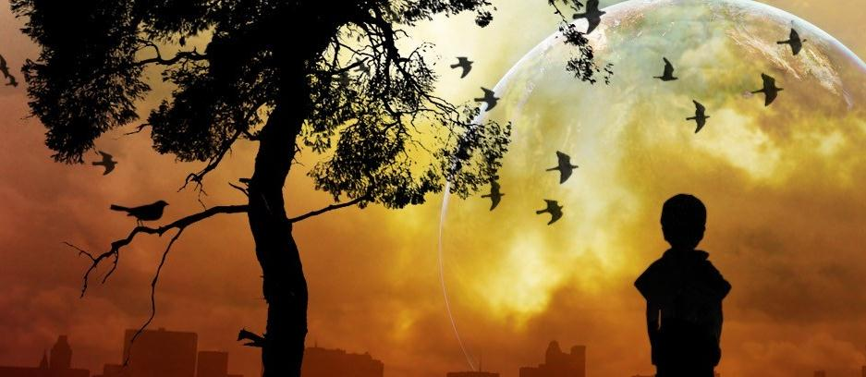
Mihai Eminescu, poezia „Fiind băiet păduri cutreieram“ Evocarea emotivă a timpului și a pădurii sfinte. TL. Comparația
Opaiț I. Maria școala de bază nr.2 Iordănești

Slide 2
Metoda CCC
Ce am învățat?
Ce am reținut?
Ce aș mai vrea să știu?

Slide 3
“Fiind băiet păduri cutreieram«

Slide 4
Mic dicționar explicativ
A cutreiera- a umbla, a hoinări, a umbla;
Freamăt – zgomot surd produs de frunzele mișcate de vânt;
Mas – popas, loc de oprire peste noapte;
Văpaie – lumină strălucitoare;
Bucium – instrument muzical folosit de ciobani;
Radioasă – luminoasă, strălucitoare;
Grumaz - gât;
Maramă – broboadă dintr-o țesătură fină;
A pasa – a păși;
Tort - țesătură, pânză lucrată din fure de in sau cânepă;
Forma literară a cuvintelor
Băiet-băiat; ades – adesea; am mas- am rămas; pasă – pășește

Slide 5
Сomentariu literar
Chiar din titlul poeziei observăm relația om-natură, ce continuă să fie dezvăluită ca temă și în același timp împletindu-se cu alte două - tema regretului trecerii copilăriei și scoaterea în evidență a chipului îngeresc a ființei dragi.
În acest text liric cu elemente de pastel eul liric își mărturisește dragostea și admirația față de natură a cărei frumuseți a cunoscut-o încă din copilărie, la ceas de noapte fiind culcat lângă izvor, ascultându-i murmurul și freamătul lin al codrului, fiind îmbătat de miresmele florilor. Se face simțit un sentiment de nostalgie al copilului devenit deja matur care regretă după copilăria pierdută.
Clipele de neuitat petrecute lângă izvor, în bătaia lunii, ascultând buciumul și mirosind parfumul de tei se strecoară în mintea eului liric, care e deja puțin mai matur, dar făcându-se încă odată copil. Codrul cu toate ale lui pentru poet e un târâm de liniște și de visare în care fantezia devine realitate. Parfumul teiului îl amețește cu mirosul său plăcut, încât copilul pare că zărește, ieșind din scoarța copacului care se deschide, o "fată frumoasă, cu "ochii mari și plini de vise" asemeni unui "înger blând cu fața radioasă", cu "părul blond ca mătasa"," grumazul alb" , care-l lasă fără cuvinte. Folosind o mare întreagă de epitete, comparații, metafore poetul scoate în evidență portretul fizic al fetei.
Întreg textul liric e dominat direct de sentimentele de dragoste şi admiraţie pentru frumuseţea naturii, imagine construită prin elemente terestre (pădurea, izvorul, câmpiile, ierburile, teiul) şi cosmice (luna, ceața, cerul) sugestive care se îmbină într-o perfectă armonie cu eul liric.

Slide 6
Prezența eului liric
eu nopți întregi am mas
îmi bate
mi-l puneam
s-aud
Eul liric
mă culcam
cutreieram
Fiin băiet

Slide 7
Elemente de prozodie
Poezie e alcătuită din 4 octete;
Măsura e de 10-11 silabe;
Ritmul (piciorul metric) - iamb
Rima este surprinzătoare prin complexitate: în fiecare strofă, primele şase versuri au rimă încrucişată, iar ultimele două, rimă împerecheată.

Slide 8
Figuri de stil
apa sună, freamătul trecea –personificări;
freamăt lin, miros adormitor- epitete;
rai din basme, sclipiri pe cer, văpaie peste ape– metafore ;
din ram în ram, din ce în ce – repetiție
argintie ceață – inversiune (epitet);
Un rai din basme văd printre pleoape,
Pe câmpi un val de argintie ceață,
Sclipiri pe cer, văpaie peste ape- enumerație
Părul moale ca mătasa – comparație

Slide 9
Imagini artistice
Imagini auditive: s-aud cum apa sună, un freamăt lin, al valurilor glas, un bucium cântă sunând, părea c-aud;
Imagini vizuale: răsare luna, îmi bate în față; rai de basme văd, val de argintie ceață, sclipiri pe cer, văpaie peste ape, frunze-uscate;
Imagini olfactive:un miros adormitor;
Imagini dinamice: păduri cutreieram, un freamăt trecea, venind în cete cerbii;

Slide 10
Valorificarea cunoștințelor
Demonstrarea polisemiei cuvântului
(Polisemie - calitate a unui cuvânt de a avea mai multe sensuri)
Pluteau în lacrimi ochi-mi plini de vise
Am văzut în vis lucruri miraculoase. (Vis - înlănțuire de imagini și de care apar în conștiința omului, în timpul somnului)
Viitorul meu este doar un vis. (vis-iluzie)
Peste-a nopții feerie /Se ridică, mîndră lună, /Totu-i vis și armonie (vis- frumusețe ireală)
O lacrimă s-a prelins pe fața copilului.(picătura de lichid care umezește ochii)
Lacrimile cerului au stropit pământul.(stropii de ploaie)
Apa este ca lacrima.(foarte curată)
Lucru individual:
De demonstrat polisemia cuvântului ochi și valuri.

Slide 11
Diftongi, triftongi, hiat
Exemple:
Diftongi – bă-iet, cu-tre-ie -ram, pu-neam, frea-măt
Triftongi – plu-teau
Hiat – fi-ind, ar-gin-ti-e, te-iul, cră-ia-să
Lucru individual
Selectați din ultima strofă cuvintele care conțin diftongi și hiat.

Slide 12
Cuvinte monosilabice, bisilabice, trisilabice, polisilabice
Monosilabice - iar, cum, drept, un, îmi, nopți, cer
Bisilabice – bra-țul, lu-na, a-pe, a-des, frea-măt
Trisilabice – în-gâ-nat, vă-pa-ie, dul-cea-ță
Polisilabice – cu-tre-ie-ram, a-dor-mi-tor, ar-gin-ti-e
Lucru individual
Selectați din strofa a 3-a cuvintele bisilabice și trisilabice
Ex. 1, 3, 5, pag. 188

Slide 13
Teste de generalizare
Poetul cutreiera pădurile:
în copilărie
la maturitate.
Copilul se culca adesea lângă izvor, pentru că:
să viseze
să se odihnească
să asculte glasul pădurii
să se ascundă de lume.
La răsăritul lunii, pădurea devenea:
un spaţiu înspăimântător
un ţinut ca-n basme
Sentimentele poetului sunt:
încântare
spaimă
melancolie
visare
Mişcările ce caracterizează acest spaţiu sunt:
line
rapide
zgomotoase
abia simţite

Slide 14
Și astăzi, codrul se lasă „bătut de gânduri”, izvoarele zdrumică-ntruna, luna „văruiește potecile”, păsările vin și se duc, frunzele de tei se scutură, indiferent de vine sau nu iubita; râurile și-au adâncit sau schimbat albia, și numai poezia lui Eminescu a păstrat aceeași prospețime: fără de vârstă și plină de frumuseți. Ea a fost și va rămâne acea riguroasă tulpină, pe care cresc și astăzi lăstarele poeziei românești, înveșnicindu-l pe Eminescu.

